Slide 1
Zdravý životní styl
Registrační číslo projektu: CZ.1.07/1.1.38/02.0025
Název projektu: Modernizace výuky na ZŠ Slušovice, Fryšták, Kašava a Velehrad
Tento projekt je spolufinancován z Evropského sociálního fondu a státního rozpočtu České republiky.
Pří_138_Člověk a jeho zdraví_Zdravý životní styl
Autor: Mgr. Helena Koždoňová
Škola: Základní škola Fryšták, okres Zlín, příspěvková organizace

Slide 2
Anotace:
Digitální učební materiál je určen pro seznámení s učivem o zdravém životním stylu.
Materiál seznamuje se zásadami zdravého životního stylu.
Je určen pro předmět přírodověda, ročník 5.
Tento materiál vznikl jako doplňující materiál k učebnici: MATYÁŠEK, Jiří,Věra ŠTIKOVÁ a Josef TRNA. Přírodověda 5: člověk a jeho svět. [3. vyd.]. Brno: Nová škola, 2011, 2 sv. Duhová řada. ISBN 978-80-7289- 313-3.

Slide 3
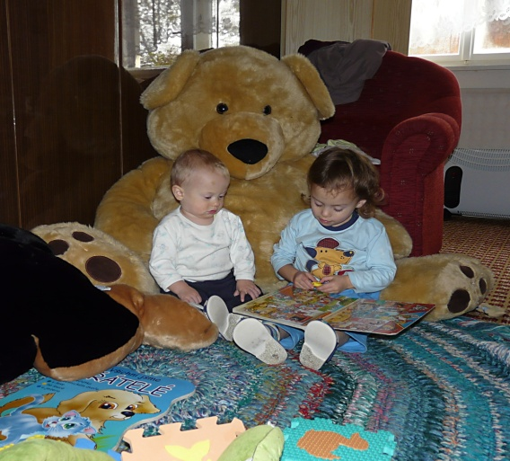
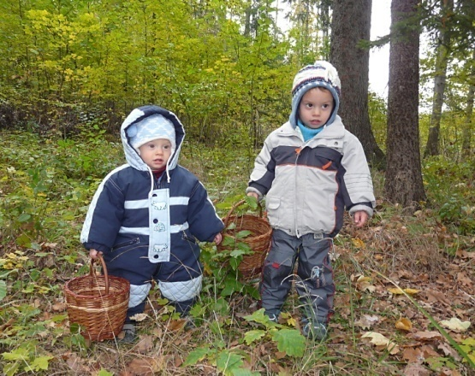
Zdravý životní styl
zdravá výživa
pohyb na čerstvém vzduchu
pravidelný režim
odpočinek, spánek
čistota
veselá mysl

Slide 4
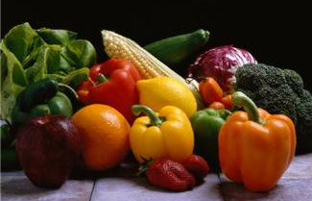
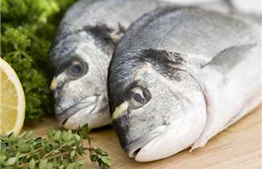
Zásady zdravé výživy
jíst pravidelně (nejlépe 5krát denně) pestrou stravu
nepřejídat se
dostatek zeleniny, ovoce, luštěnin
nepřesolené pokrmy
méně tuku a tučných jídel
méně cukru a sladkých pokrmů
pít dostatek tekutin (asi 2 litry denně, sportovci více)

Slide 5
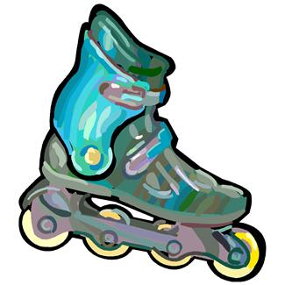
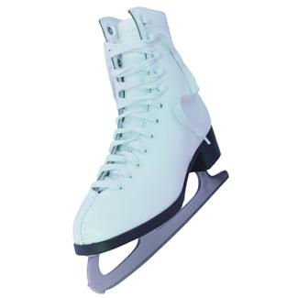
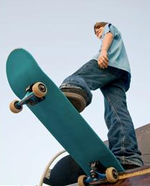
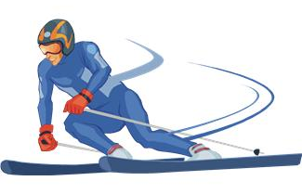
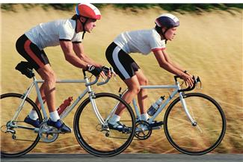
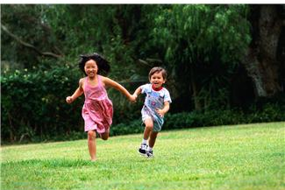
Pohyb na čerstvém vzduchu
Pokud pravidelně nesportuješ, běž každý den alespoň na procházku nebo se projet na kole.

Slide 6
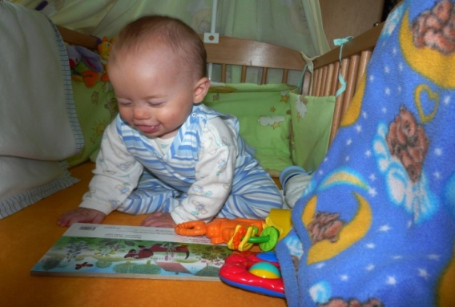
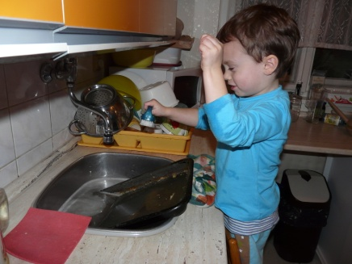
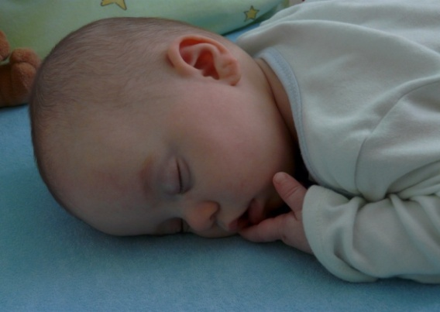
Režim dne
pravidelný denní režim
dostatek odpočinku
aktivní využívání volného času
dostatek spánku

Slide 7
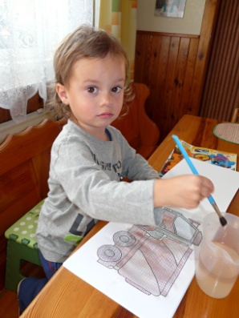
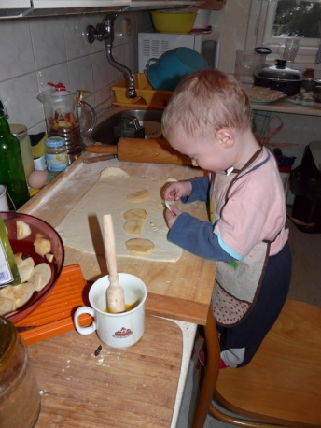
Pravidelnost
Pro zdravý život člověka je důležitá pravidelnost, a to ve všem - v jídle, v pitném režimu, ve spánku, v pohybu i v odpočinku.

Slide 8
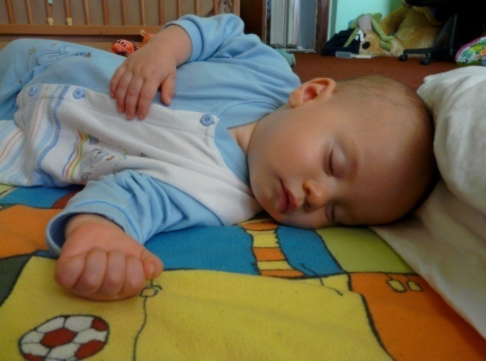
Kvalitní spánek
Mezi základní pravidla kvalitního spánku patří vyvětraná, tichá a neosvětlená místnost.
Výborným receptem pro dobré spaní je krátká večerní procházka.

Slide 9
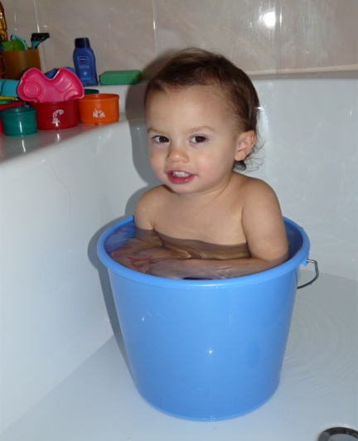
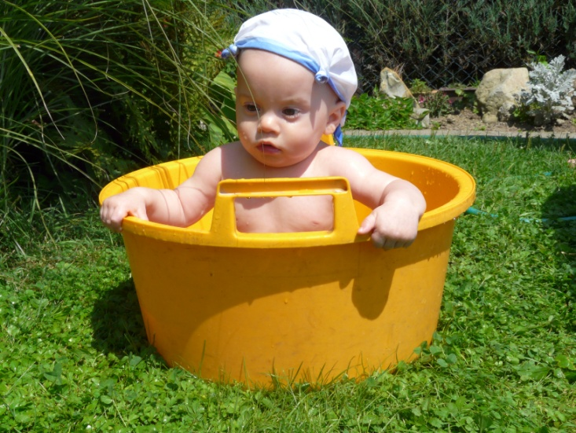
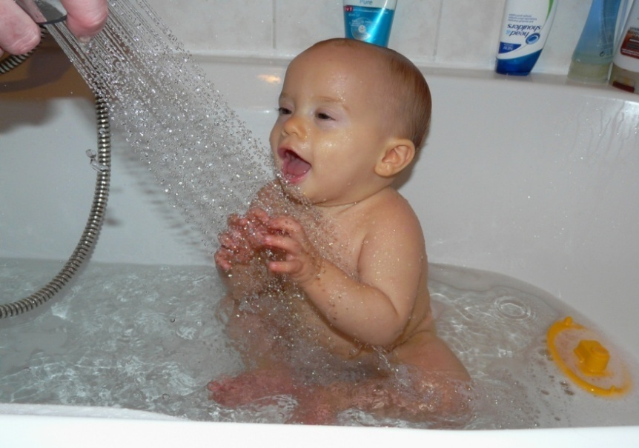
Čistota – půl zdraví
hygiena těla
umývání rukou
čištění zubů
preventivní lékařské prohlídky, povinná očkování

Slide 10
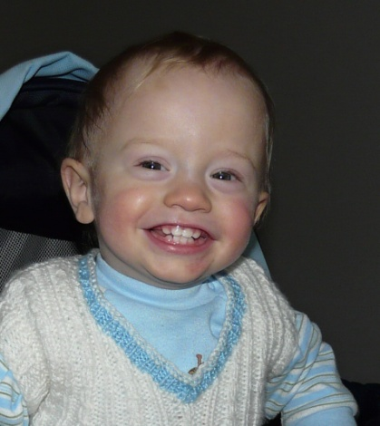
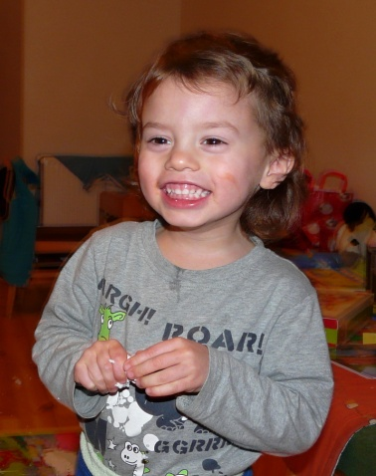
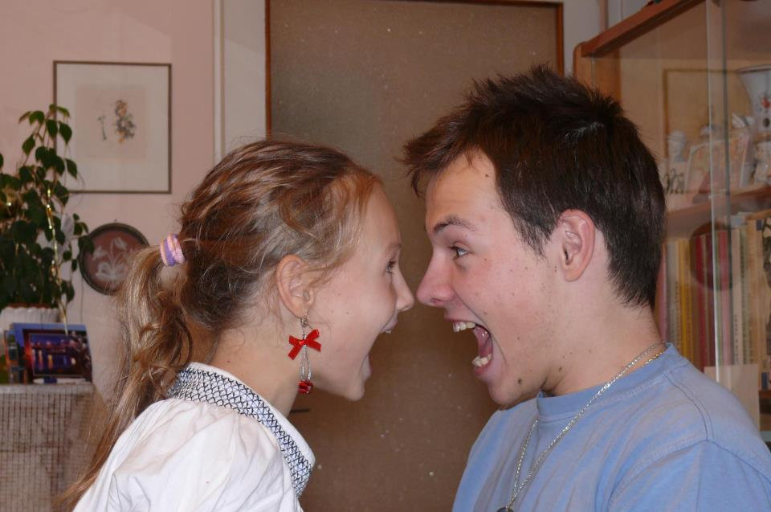
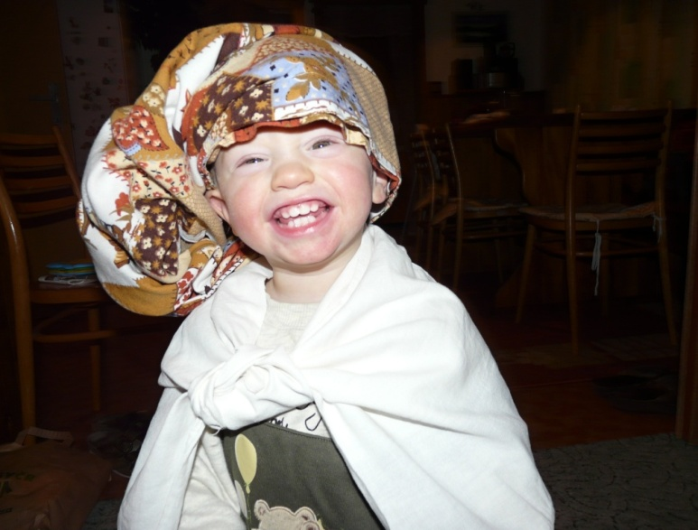
Veselá mysl
myslet pozitivně
udržovat hezké vztahy
dělat ostatním i sobě radost
hodně se smát

Slide 11
Našemu zdraví škodí
nedostatek pohybu
nevhodná strava
nedostatek odpočinku
stres
špína
znečištěné životní prostředí
návykové látky (alkohol, cigarety, drogy)

Slide 12
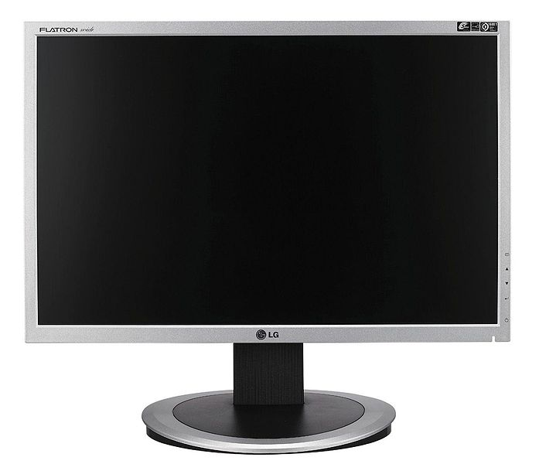
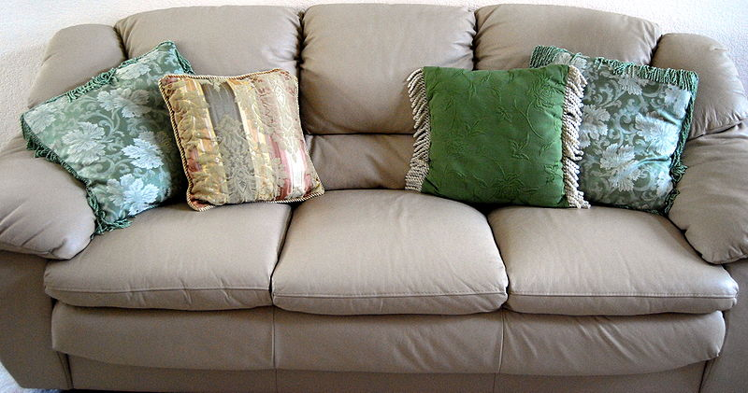
Nedostatek pohybu
Dlouhé vysedávání u televize nebo počítače tvému zdraví rozhodně neprospívá.

Slide 13
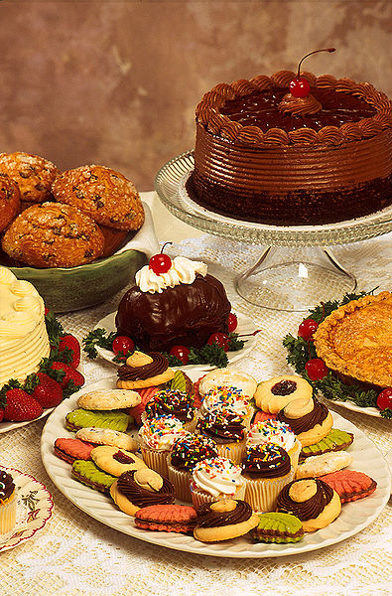
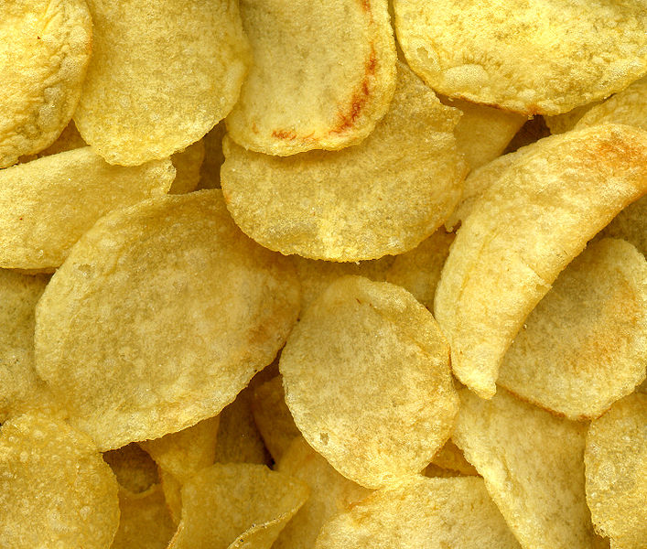
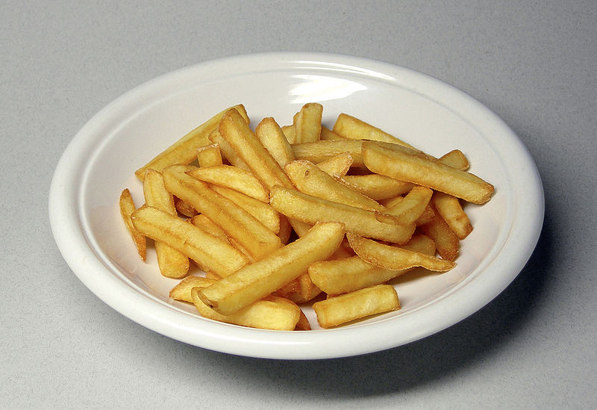
Nevhodná strava
Nejez příliš mastného, sladkého a slaného jídla.

Slide 14
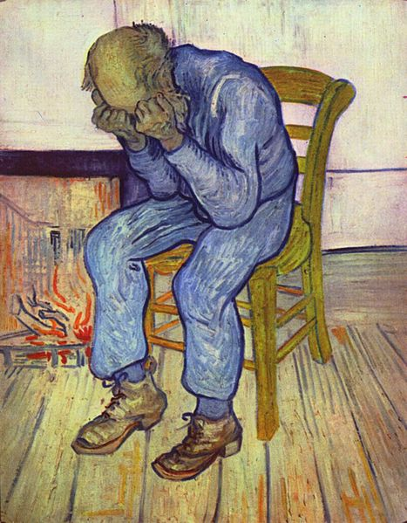
Stres, nedostatek odpočinku
Pokud tě něco trápí, popovídej si o tom s někým, komu důvěřuješ.

Slide 15
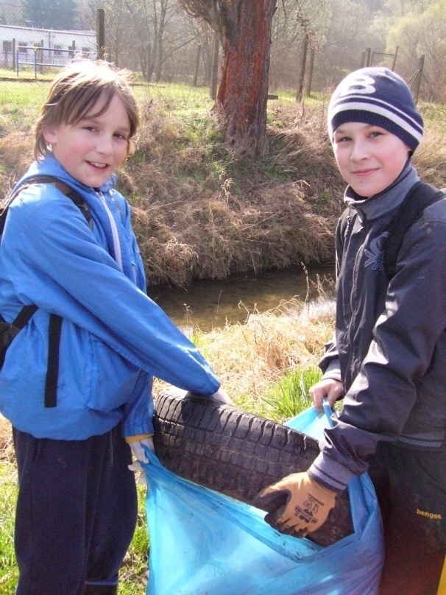
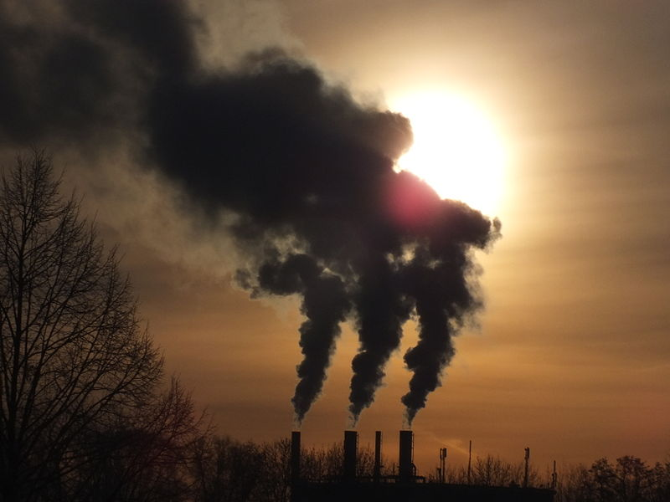
Znečištěné životní prostředí
Šetři energií a chovej se šetrně k prostředí, ve kterém žiješ a trávíš volný čas.

Slide 16
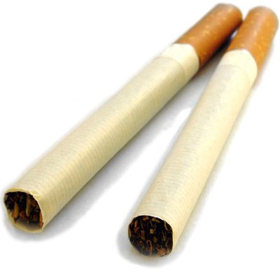
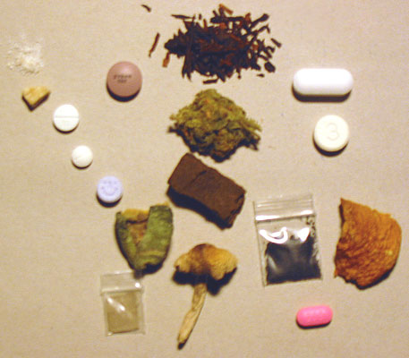
Návykové látky
Alkohol, cigarety a drogy by zničily nejen zdraví tvoje, ale i tvých blízkých.

Slide 17
Roztřiď, co našemu zdraví:
prospívá
škodí
nedostatek pohybu
veselá mysl
nevhodná strava
čistota
stres
návykové látky
pravidelný režim
sport
nedostatek odpočinku
znečištěné živ. prostředí
odpočinek, spánek
zdravá výživa

Slide 18
Použité zdroje:
MATYÁŠEK, Jiří, Věra ŠTIKOVÁ a Josef TRNA. Přírodověda 5: člověk a jeho svět. [3. vyd.]. Brno: Nová škola, 2011, 2 sv. Duhová řada. ISBN 978-80-7289-313-3.
ČECHUROVÁ, Milana, Jana HAVLÍČKOVÁ a Ladislav PODROUŽEK. Přírodověda 5 pro 5. ročník základní školy. 1. vyd. Praha: SPN - pedagogické nakladatelství, 2011, 111 s. Člověk a jeho svět. ISBN 978-807-2354-689.
Thai market vegetables 01.jpg. In: Wikipedia: the free encyclopedia [online]. San Francisco (CA): Wikimedia Foundation, 2001-, 04:51, 15 March 2009 [cit. 2013-07-13]. Dostupné z: http://commons.wikimedia.org/wiki/File:Thai_market_vegetables_01.jpg
NGC891.jpg. In: Wikipedia: the free encyclopedia [online]. San Francisco (CA): Wikimedia Foundation, 2001-, 13:56, 23 September 2006 [cit. 2013-01-19]. Dostupné z: http://commons.wikimedia.org/wiki/File:NGC891.jpg
Sofa3800ppx.jpg. In: Wikipedia: the free encyclopedia [online]. San Francisco (CA): Wikimedia Foundation, 2001-, 05:49, 26 February 2010 [cit. 2014-10-28]. Dostupné z: http://commons.wikimedia.org/wiki/File:Sofa3800ppx.jpg
LG L194WT-SF LCD monitor.jpg. In: Wikipedia: the free encyclopedia [online]. San Francisco (CA): Wikimedia Foundation, 2001-, 22:35, 4 April 2008 [cit. 2014-10-28]. Dostupné z: http://commons.wikimedia.org/wiki/File:LG_L194WT-SF_LCD_monitor.jpg
Pommes-1.jpg. In: Wikipedia: the free encyclopedia [online]. San Francisco (CA): Wikimedia Foundation, 2001-, 19:56, 5 April 2006 [cit. 2014-10-28]. Dostupné z: http://commons.wikimedia.org/wiki/File:Pommes-1.jpg
Bakery-products.jpg. In: Wikipedia: the free encyclopedia [online]. San Francisco (CA): Wikimedia Foundation, 2001-, 19:09, 21 August 2006 [cit. 2014-10-28]. Dostupné z: http://commons.wikimedia.org/wiki/File:Bakery-products.jpg

Slide 19
Kartoffelchips-1.jpg. In: Wikipedia: the free encyclopedia [online]. San Francisco (CA): Wikimedia Foundation, 2001-, 22:32, 8 April 2006 [cit. 2014-10-28]. Dostupné z: http://commons.wikimedia.org/wiki/File:Kartoffelchips-1.jpg
Vincent Willem van Gogh 002.jpg. In: Wikipedia: the free encyclopedia [online]. San Francisco (CA): Wikimedia Foundation, 2001-, 13:30, 19 May 2005 [cit. 2014-10-28]. Dostupné z: http://commons.wikimedia.org/wiki/File:Vincent_Willem_van_Gogh_002.jpg
Crying-girl.jpg. In: Wikipedia: the free encyclopedia [online]. San Francisco (CA): Wikimedia Foundation, 2001-, 12:55, 14 March 2011 [cit. 2014-10-28]. Dostupné z: http://commons.wikimedia.org/wiki/File:Crying-girl.jpg
Wzwz heizkraftwerk mtb 2.jpg. In: Wikipedia: the free encyclopedia [online]. San Francisco (CA): Wikimedia Foundation, 2001-, 19:44, 10 April 2013 [cit. 2014-10-28]. Dostupné z: http://commons.wikimedia.org/wiki/File:Wzwz_heizkraftwerk_mtb_2.jpg
Cigarette.jpg. In: Wikipedia: the free encyclopedia [online]. San Francisco (CA): Wikimedia Foundation, 2001-, 12:36, 18 July 2005 [cit. 2014-10-28]. Dostupné z: http://commons.wikimedia.org/wiki/File:Cigarette.jpg
Becherovka Original - lahev.png. In: Wikipedia: the free encyclopedia [online]. San Francisco (CA): Wikimedia Foundation, 2001-, 14:27, 19 August 2013 [cit. 2014-10-28]. Dostupné z: http://commons.wikimedia.org/wiki/File:Becherovka_Original_-_lahev.png
Pyschoactive Drugs.jpg. In: Wikipedia: the free encyclopedia [online]. San Francisco (CA): Wikimedia Foundation, 2001-, 21:48, 20 November 2005 [cit. 2014-10-28]. Dostupné z: http://commons.wikimedia.org/wiki/File:Pyschoactive_Drugs.jpg
Chengdu-pandas-d10.jpg. In: Wikipedia: the free encyclopedia [online]. San Francisco (CA): Wikimedia Foundation, 2001-, 21:10, 23 January 2006 [cit. 2013-06-29]. Dostupné z: http://commons.wikimedia.org/wiki/File:Chengdu-pandas-d10.jpg

Slide 20
vlastní fotografie: pozadí slajdů č.: 3, 5, 6, 7, 9, 10, 11, 12, 13, 14, 15, 16, 18, 19, 20 všechny obrázky na slajdu č.: 3, 6, 7, 8, 9, 10 slajd č. 15 (sběr odpadků)
ostatní obrázky: Zdroj: www.office.microsoft.com (Kolekce Klipart Microsoft Office)

